Slide 1
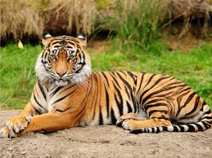
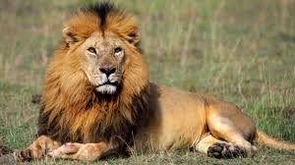
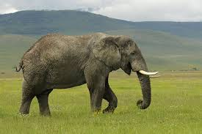
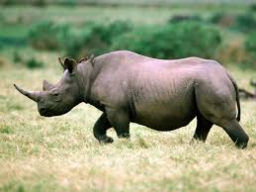

Slide 2
শ্রেণিঃ ৮ম
বিজ্ঞান
অধ্যায়ঃ ১ম
প্রাণিজগত
সময়ঃ ৪৫ মিনিট ।
মোফাজ্জল হোসেন
সহকারী শিক্ষক
কুলিয়ারা উচ্চবিদ্যালয়
চৌদ্দগ্রাম, কুমিল্লা।

Slide 3
আজকের পাঠে সবাইকে
স্বাগতম

Slide 4
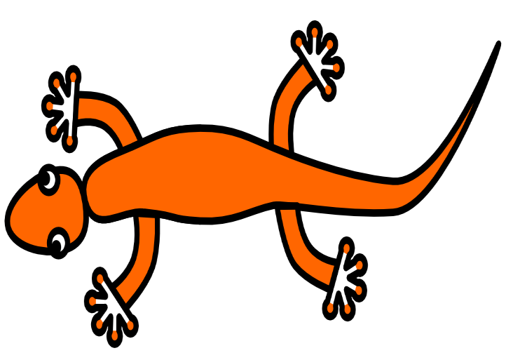
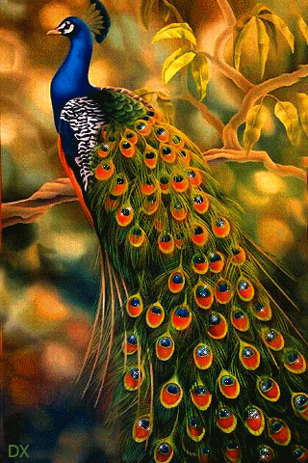
ছবি গুলো দেখ

Slide 5
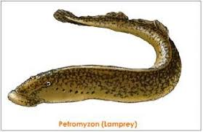
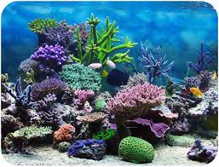
ছবি গুলো কিসের ?

Slide 6
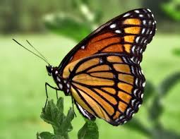
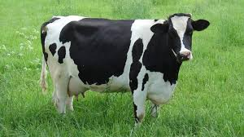
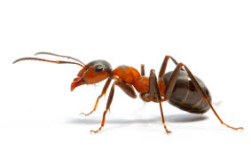
আমাদের আজকের পাঠ
প্রাণিজগতের শ্রেণিবিন্যাস

Slide 7
আজকের পাঠ শেষে শিক্ষার্থীরাঃ
১। অমেরুদণ্ডী প্রাণীর শ্রেণিবিন্যাস করতে পারবে।
২। অমেরুদণ্ডী প্রাণীর শ্রেণিবিন্যাস করতে পারবে।
৩। জীবজগতের শ্রেণিবিন্যাসের প্রয়োজনীয়তা ব্যাখ্যা করতে পারবে।

Slide 8
আজ পর্যন্ত প্রায় ১৫ লক্ষ প্রজাতির প্রাণী আবিষ্কৃত হয়েছে।

Slide 9
এক নজরে অ্যানিম্যালিয়া জগতের শ্রেণিবিন্যাস
অ্যানিম্যালিয়া জগত
পরিফেরা
নিডারিয়া
প্লাটিহেলমিনথেস
নেমাটোডা
আর্থ্রোপোডা
মালাস্কা
একাইনোডারমাটা
কর্ডাটা
অ্যানিম্যালিডা
ভার্টিব্রাটা শ্রেণি
সাইক্লোস্টোমাটা
কনড্রিকথিস
অসটিকথিস
উভচর
পক্ষীকূল
স্তন্যপায়ী
সরীসৃপ
কর্ডাটা
উপ পর্ব
ইউরো কর্ডাটা
সেফালোকর্ডাটা
ভার্টিব্রাটা

Slide 10
পর্ব-১। পরিপেরা
পৃথক তন্ত্র নেই
দেহে অনেক চিদ্র
বহুকোষী
উদাহরণঃ স্পঞ্জিলা

Slide 11
পর্ব-২ । নিডারিয়া
আত্মরক্ষায় অংশ নেয়
পরিপাকে অংশ নেয়
দেহে দুটি ভ্রুণীয় কোষস্তর
উদাহরণঃ হায়েড্রা, অভিলিয়া

Slide 12
পর্ব-৩। প্লাটিহেলমিনথেস
উভলিঙ্গ
বহিঃ পরজীবী
দেহে চোষক থাকে
উদাহরণঃ কৃমি, যকৃৎ

Slide 13
পর্ব- ৪। নেমাটোডা
দেহ ত্বক দ্বারা আবৃত
একলিঙ্গ
দেহে অনাবৃত থাকে
উদাহরণঃ গোলাকৃমি, ফাইলেরিয়া কৃমি

Slide 14
পর্ব- ৫। অ্যনেলিডা
প্রতিটা খণ্ডে চিটা থাকে
নেফ্রেডিয়া নামক রেচন অঙ্গ থাকে
দেহে নলাকার ও খন্ডিত
উদাহরণঃ কেঁচো, জোঁক

Slide 15
পর্ব- ৬। আর্থ্রোপোডা
দেহ শক্ত আবরন
মাথায় অ্যন্টেনা থাকে
দেহে বিভক্ত উপাঙ্গ বিদ্যমান
উদাহরণঃ চিংড়ি, কাঁকড়া, প্রজাপতি

Slide 16
পর্ব- ৭। মালাস্কা
দেহ নরম শক্ত খোলোসে আবৃত
পেশিবহুল পা দিয়ে চলে
ফুসফুস দিয়ে শ্বসনকার্য চালায়
উদাহরণঃ শামুক, ঝিনুক

Slide 17
পর্ব- ৮। একাইনোডারমাটা
দেহ ত্বক কাঁটা যুক্ত
দেহ ৫টি সমান ভাগে বিভক্ত
নালিপদের সাহায্যে চলে
উদাহরণঃ তারা মাছ, সমুদ্র শশা

Slide 18
পর্ব- ৯। কর্ডাটা
একটি দৃঢ় দন্ডাকার অঙ্গ থাকে
একক স্নায়ুরজ্জু থাকে
জীবন চক্রে ফুলকা ছিদ্র থাকে
উদাহরণঃ মানুষ, কুনোব্যাঙ্গ, রুইমাছ

Slide 19
একক কাজ
নিজের খাতায় ছকটি এঁকে নীলবক্সের শব্দগুলি দিয়ে পূরন কর
মালাস্কা
দন্ডাকার অঙ্গ
আর্থ্রোপোডা
শক্ত খোলস
নলাকার
কর্ডাটা
অ্যনেলিডা
প্লাটিহেলমিনথেস
মাথায় অ্যন্টেনা
বহিঃ পরজীবী
প্রাণীর নাম | বৈশিষ্ট্য | বৈজ্ঞানিক নাম
কৃমি
কেঁচো
ঝিনুক
মানুষ
প্রজাপতি

Slide 20
ভার্টিব্রাটা শ্রেণি ৭ভাগে বিভক্ত
সাইক্লোস্টোমাটা
কনড্রিকথিস
অসটিকথিস
ক্লিক করুন
উভচর
সরীসৃপ
পক্ষীকূল
স্তন্যপায়ী

Slide 21
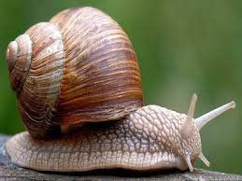
মূল্যায়ন:-নিচের চিত্রটি দেখ ও উত্তর দাওঃ
◊ ক্লিক করে
সঠিক উত্তর জানতে হবে ।
Avevi †Póv Kwi
উত্তর সঠিক হয়েছে
১। চিত্রে প্রদর্শিত প্রাণীটি কোন শ্রেণির ?
ক। কর্ডাটা
খ। নেমাটোডা
গ। মালাস্কা
ঘ। নিডারিয়া
Notes:
শিক্ষার্থীরা যে Option টি উত্তর দেবে সেই Option এর উপর ক্লিক করতে হবে ।

Slide 22
মূল্যায়ন
সঠিক উত্তরটি বোর্ডে এসে লেখঃ
সঠিক উত্তর
সঠিক উত্তর
আবার চেষ্টা কর
আবার চেষ্টা কর
আবার চেষ্টা কর
আবার চেষ্টা কর
আবার চেষ্টা কর
আবার চেষ্টা কর
(২) কার্ডাটা শ্রেণির প্রাণী কোনটি ?
(ক) সাপ
(খ) মানুষ
(গ) চিংড়ি
(ঘ) কেঁচো
(৩) কোন শ্রেণির প্রাণীর মাথায় এন্টেনা থাকে ?
(ক) কর্ডাটা
(খ) নেমাটোডা
(গ) আর্থ্রোপোডা
(ঘ) পরিফেরা
উত্তরের অপশনগুলোতে ক্লিক ।

Slide 23
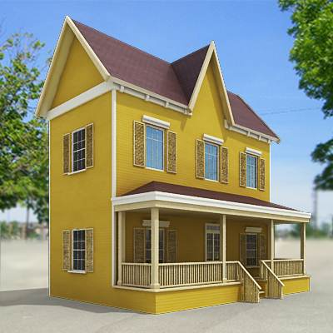
বাড়ির কাজ
তোমার বিজ্ঞান বইয়ের ২য় পৃষ্ঠার ছকটি এঁকে পূরন করে আনবে ।

Slide 24
ধন্যবাদ
আবার দেখা হবে ।

Slide 25
ভার্টিব্রাটা শ্রেণি ৭ভাগে বিভক্ত
সাইক্লোস্টোমাটা
কনড্রিকথিস
অসটিকথিস
ক্লিক করুন
উভচর
সরীসৃপ
পক্ষীকূল
স্তন্যপায়ী

Slide 26
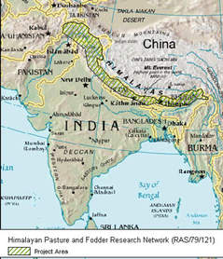
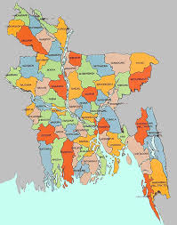
Indea a
bangla

Slide 27
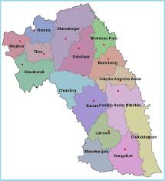
Dhaka
Comilla
dahaka
Comilla

Slide 37
P
E
N

Slide 38
C
A
T

